Slide 1

Motiveren van studenten en docenten in online leeromgevingen
(em) prof. dr. P. Robert-Jan Simons

Slide 2

Niemand weet het antwoord
Er is nauwelijks onderzoek
We kunnen alleen experimenteren en van elkaars ervaringen leren
We kunnen niet ons gewone onderwijs inblikken

Slide 3

Belonen (cijfers en toetsen)en straffen (zakken; verplichten) werken niet!
In een online omgeving zijn meer nog dan in een f2f omgeving andere strategieën nodig om studenten te motiveren!
Alleen ervaringen of vanuit een gevalideerde motivatietheorie

Slide 4
Zelfdeterminatietheorie (Deci & Ryan; Pink)
Relevantie:
Ik vind het belangrijk
Competentie:
Ik kan het leren
Verbinding:
Ik hoor erbij
Autonomie:
Ik heb iets te kiezen
Notes:
Als je gelooft dat je het kunt (leren)
Als je het gevoel hebt dat je zelf een bijdrage kan leveren en iets te kiezen hebt
Als je snapt waarom en waartoe je met leren en werken bezig bent
Als je je verbonden voelt met de docent, je collega’s, je medestudenten, de instelling
Word je vervolgens intrinsiek gemotiveerdhebt dat je zelf een bijdrage kan leveren en iets te kiezen hebt
Als je je verbonden voelt met de docent, je collega’s, je medestudenten, de instelling
Als je snapt waarom en waartoe je met leren en werken bezig bent
Word je vervolgens intrinsiek gemotiveerd

Slide 5
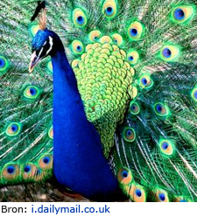
Nodig:
Verleiden
om te leren
Verliefd maken op leren

Slide 6



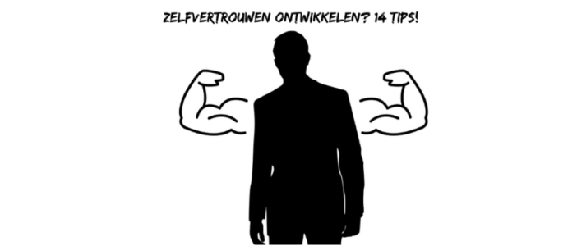
Vier voorbeelden van verleidingsstrategieën
Notes:
Jezelf en de omgeving aantrekkelijk maken
Zelfvertrouwen van de ander versterken
Laat de ander denken dat het de eigen keuze is
Maak contact

Slide 7
Zelfdeterminatietheorie (Deci & Ryan; Pink)
Relevantie:
Ik vind het belangrijk
Competentie:
Ik kan het leren
Verbinding:
Ik hoor erbij
Autonomie:
Ik heb iets te kiezen
Notes:
Als je gelooft dat je het kunt (leren)
Als je het gevoel hebt dat je zelf een bijdrage kan leveren en iets te kiezen hebt
Als je snapt waarom en waartoe je met leren en werken bezig bent
Als je je verbonden voelt met de docent, je collega’s, je medestudenten, de instelling
Word je vervolgens intrinsiek gemotiveerdhebt dat je zelf een bijdrage kan leveren en iets te kiezen hebt
Als je je verbonden voelt met de docent, je collega’s, je medestudenten, de instelling
Als je snapt waarom en waartoe je met leren en werken bezig bent
Word je vervolgens intrinsiek gemotiveerd

Slide 8



Relevantie: aantrekkelijk maken
Niet langer presenteren dan 15 minuten
Veel pauzes houden (elk uur)
Ook individueel schermloos laten werken

Slide 9

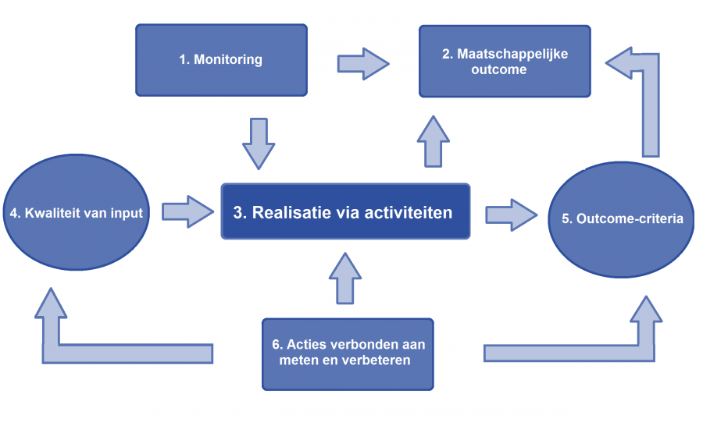
Relevantie 2: aantrekkelijk maken
Zorgen voor perfecte beeld- en geluidskwaliteit
Veel tekeningen, video en foto’s gebruiken
Uitleg door andere docenten op video gebruiken (de beste docent van de wereld)

Slide 10
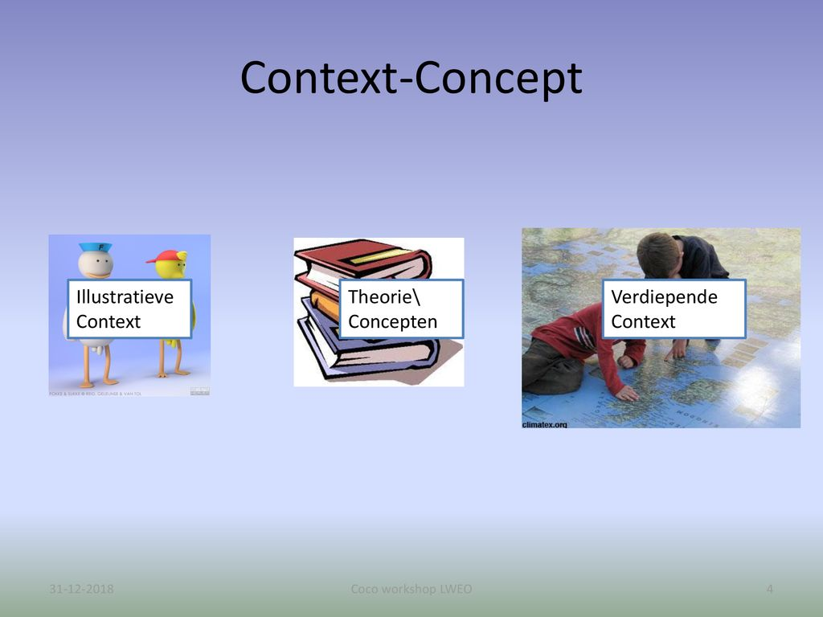


Relevantie 2
Context-Concept- Contexten benadering
Nieuwsgierig maken
Waarom is thema / stof belangrijk?
Zoomlensmetafoor gebruiken

Slide 11


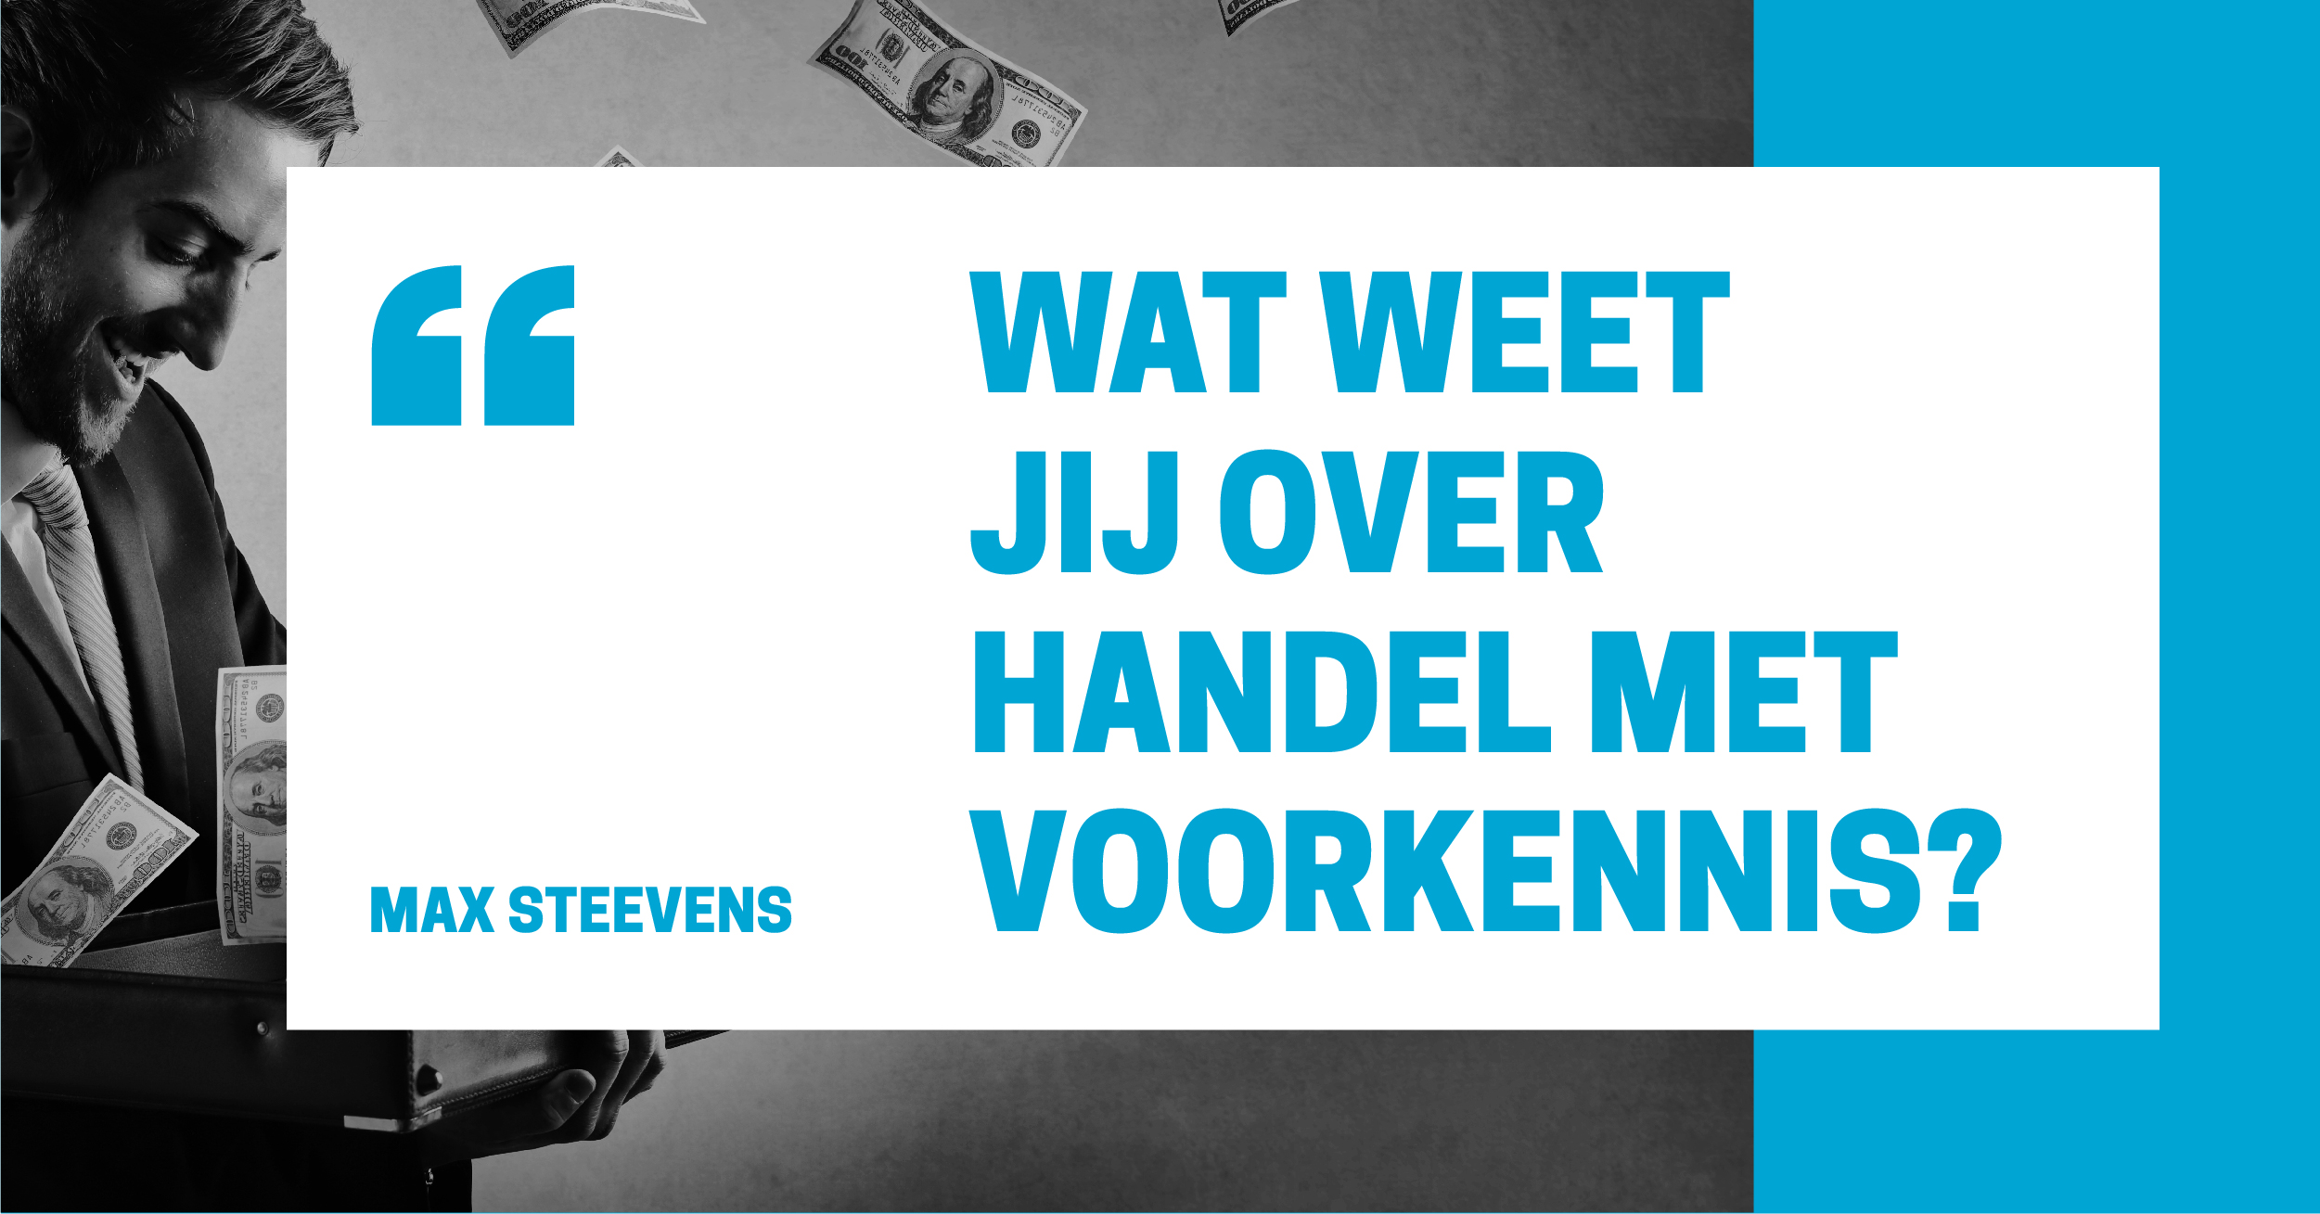
Vertrouwen 1
Vaak formatief toetsen
“Assessment as learning”
Voorkennis opvragen

Slide 12
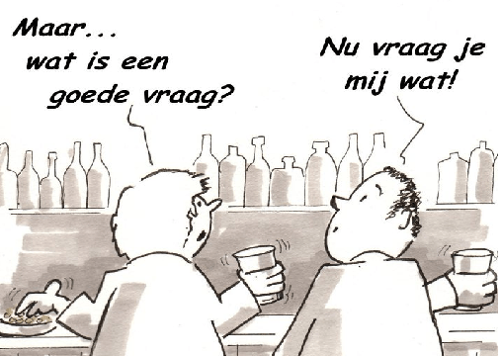

Vertrouwen 2
Veel vragen laten stellen
Eigen ervaringen laten inbrengen
Ervaringen en toepassingen eerst, dan pas theorie

Slide 13
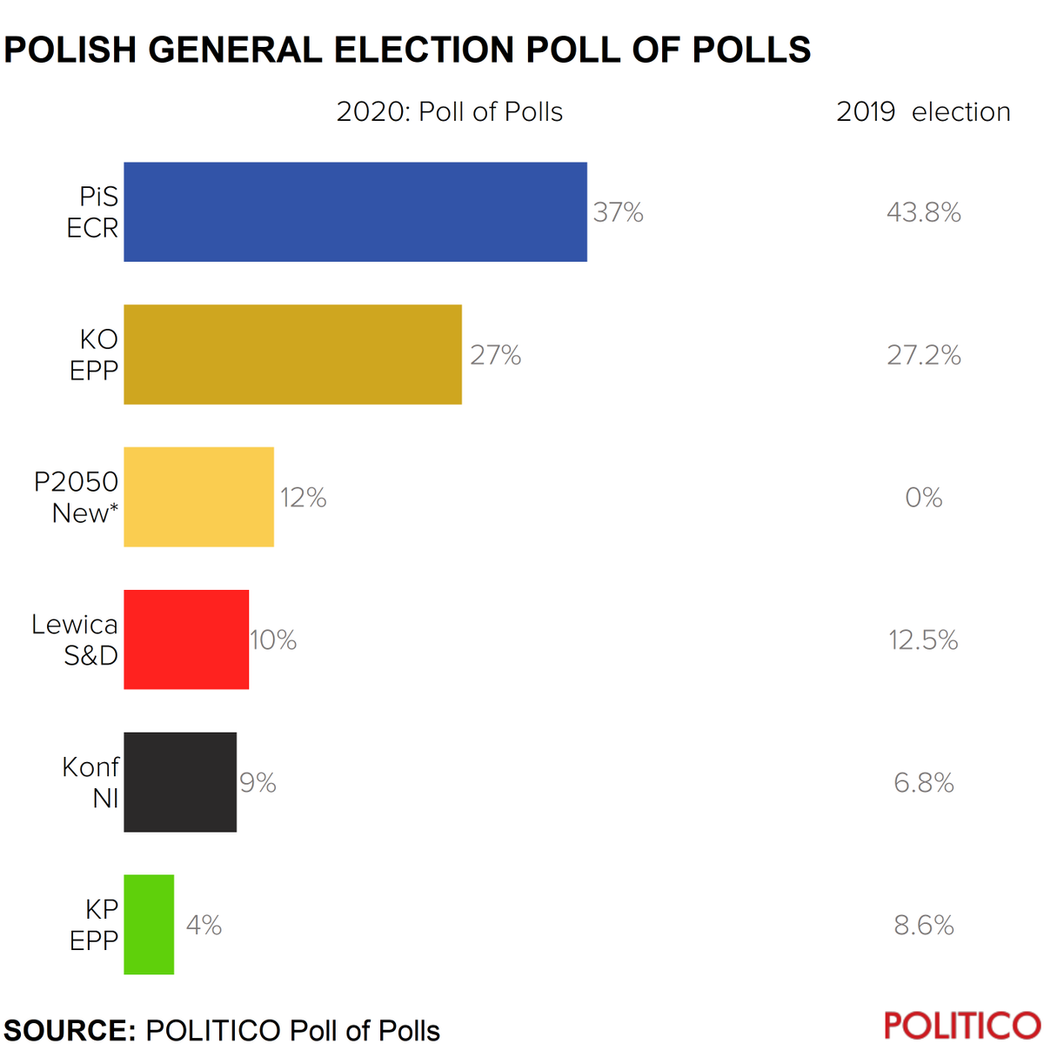



Verbinding 1: interacties
Polls gebruiken voor interactie
Beurten geven, handjes gebruiken
Chatroom gebruiken voor vragen en reacties
Veel in breakoutrooms werken

Slide 14



Verbinding 2: sfeer
Ruimte voor informeel overleg vooraf en tussendoor (koffiekamer)
Sfeer creëren (muziek)
Interesse tonen in ervaringen
Namen en gezichten kennen

Slide 15




Verbinding 2: doe eens gek
Persoonlijke verhalen en ervaringen vertellen
Humor gebruiken
Fantasie, creativiteit inzetten
De wijsheid van de groep gebruiken

Slide 16

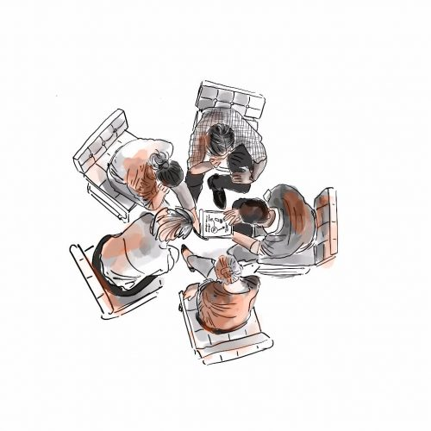
Verbinding 3: gastheer / gastvrouw zijn
Vaste subgroepjes, maar ook wisselende groepjes
Rollen geven: tijd bewaken, sfeer aangeven, energizer, resultaat bewaken
Deelnemers mee verantwoordelijk maken: subgroepjes laten presenteren

Slide 17
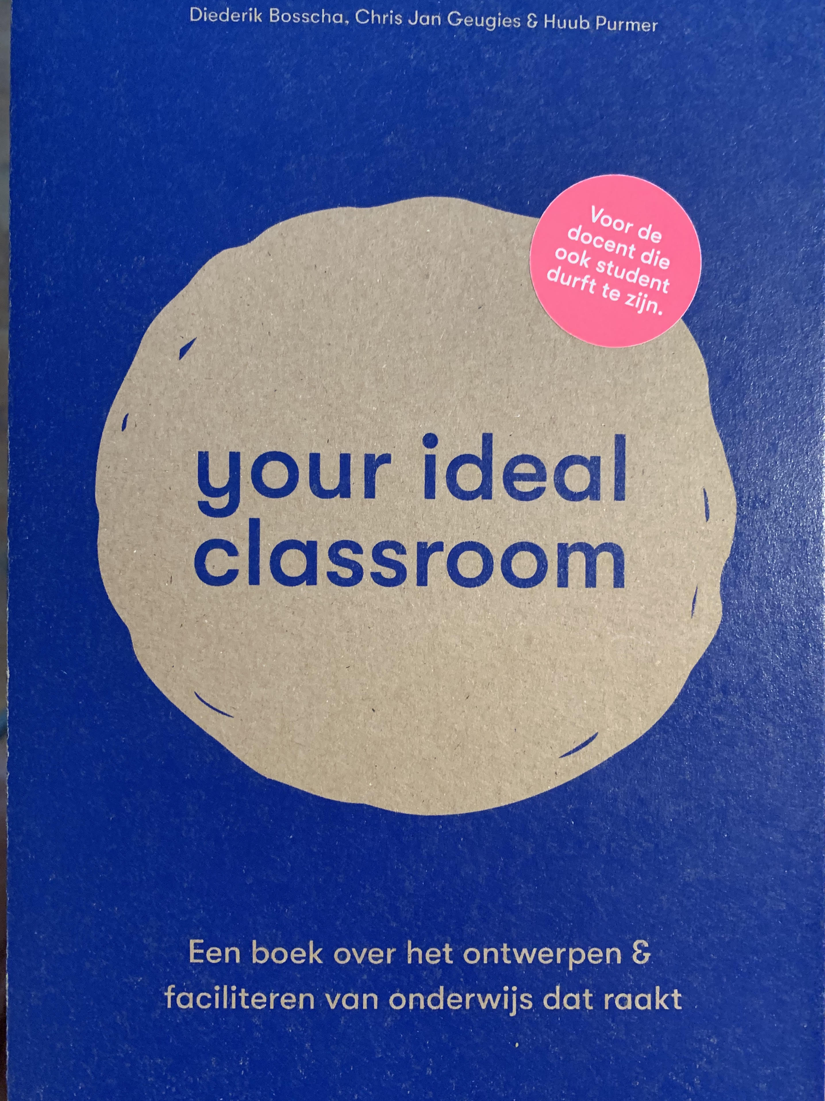
Een uitgewerkte methode om studenten te betrekken door hen rollen te geven en samen te laten werken

Slide 18
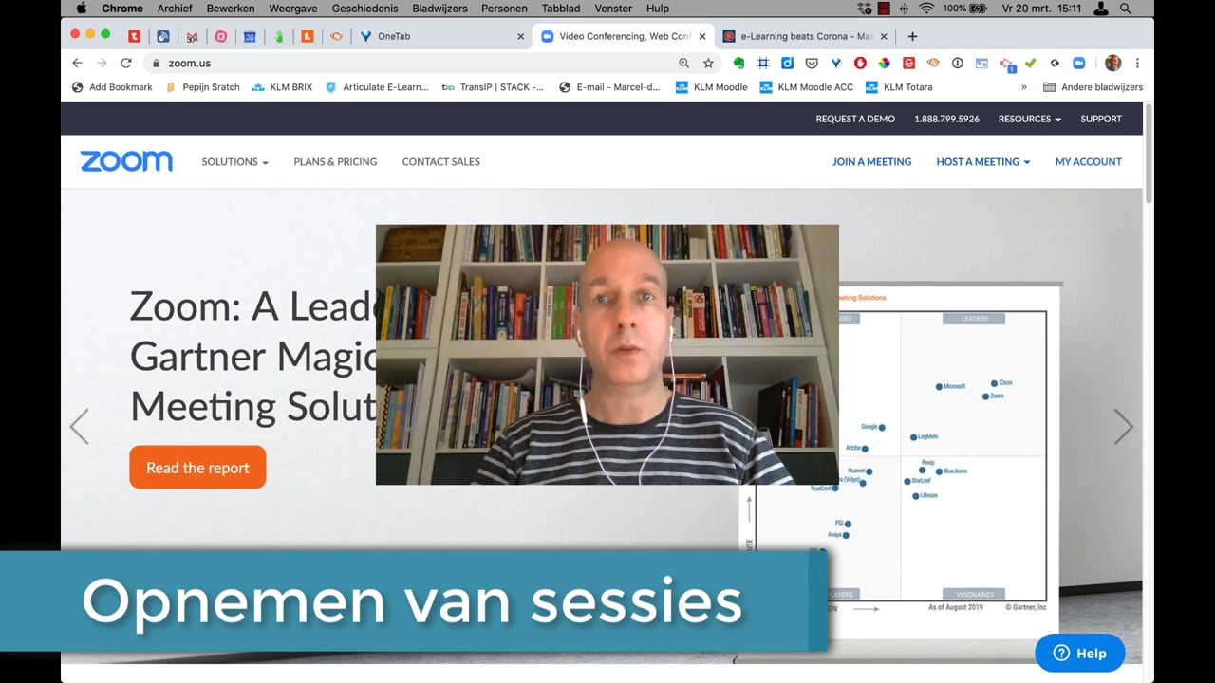
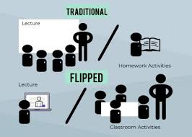

Autonomie 1: regelruimte bieden
Neem je presentatie op en laat studenten in eigen tijd en in eigen tempo kijken
Flip the classroom
Geef eigenaarschap

Slide 19



Autonomie 2:
Keuzes mogelijk maken
Kleine keuzes laten m.b.t. volgorde, aard toepassingen, keuze tussen boek, video, audio, f2f
Keuze in aard van toetsing
Geef gekleurde kaarten

Slide 20
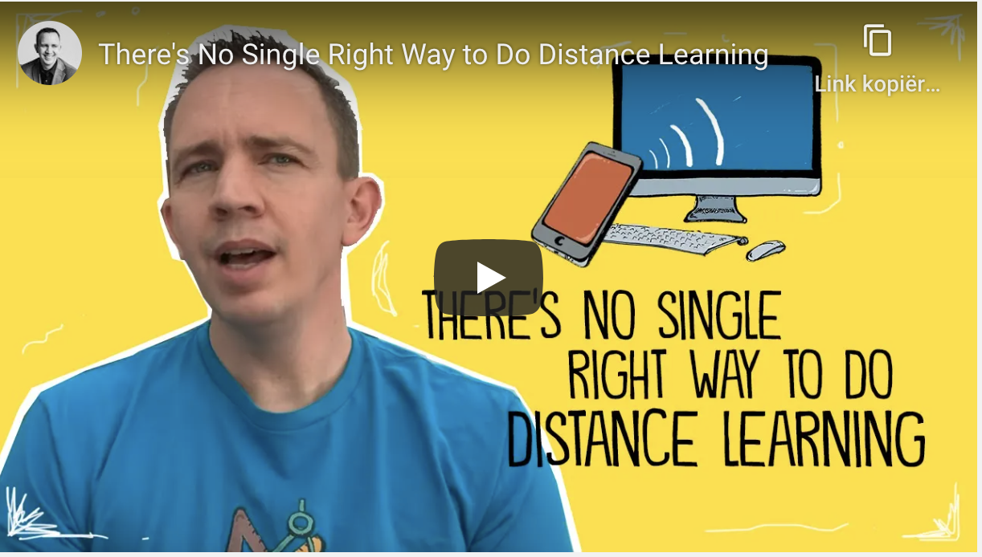
John Spencer
Spencerauthor.com

Slide 21

Liefde voor leren bijbrengen
Liefhebber zijn/ worden van alle vormen van leren
Nog meer verleidingsstrategieën
workshop

